Slide 1
Filosofiske brainteasers
Opgave:
Én fra hvert bord har sin computer åben med det første af de efterfølgende slides på fuld skærm, mens de andre har lukkede computere.
Kig grundigt på citatet og snak så om det i gruppen. Man kan sige hvad man vil, men det skal relatere sig til citatet (naturligvis). Husk at lytte til hinanden og følg op på, hvad de andre har sagt.
Når Esben siger til, må man åbne sin computer og skrive noter, hvis man har behov for dét.
Gå videre til det næste slide og gentag punkt 2 og 3.

Slide 2
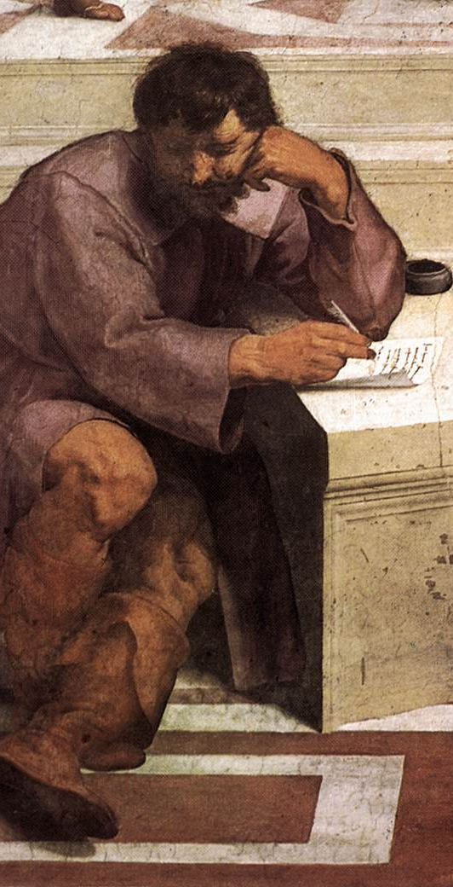
”Man kan ikke bade to gange i den samme flod”
Heraklit fra Efesos, ca. 500 f.Kr.

Slide 3
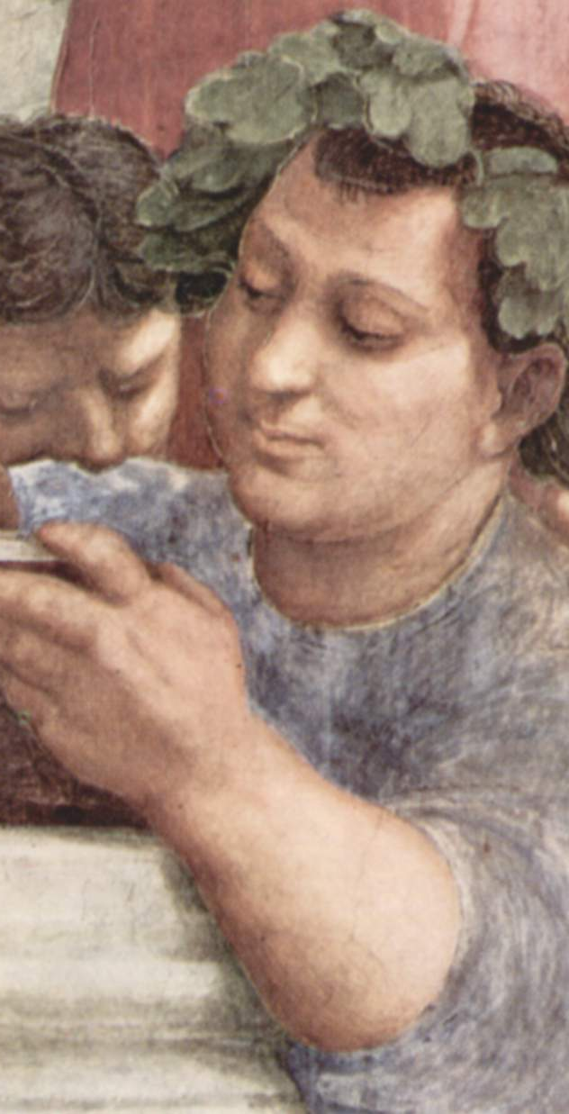
”Mange ved meget, men er ikke vise”
Demokrit, ca. 460-370 f.Kr.

Slide 4
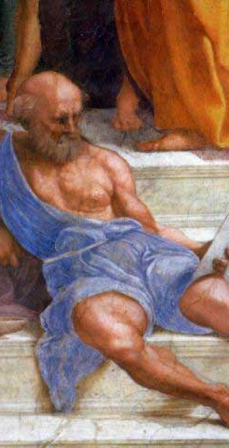
”Den der ejer mest, er den, der kan klare sig med mindst"
Diogenes, ca. 413-321 f.Kr.

Slide 5
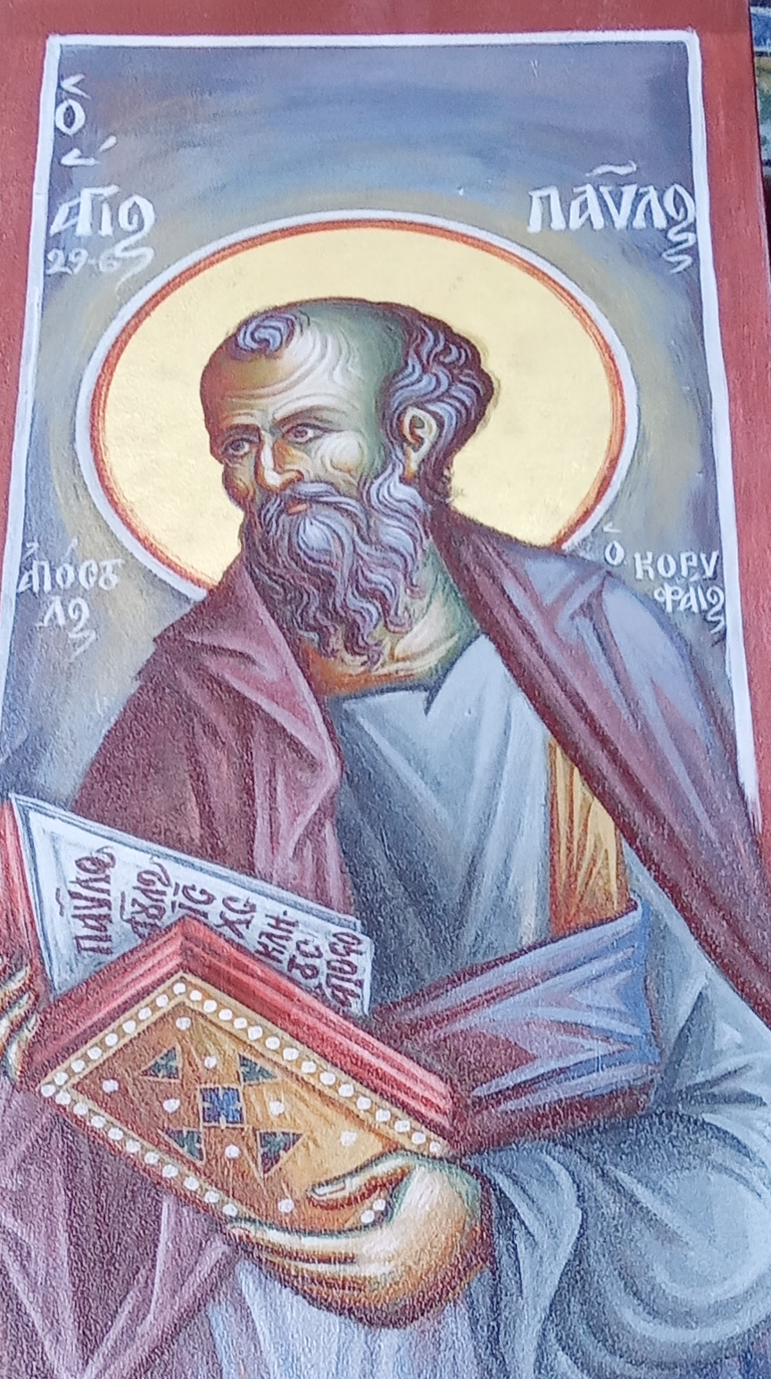
”Selv hvis jeg har profetisk gave og kender alle hemmeligheder og ejer al kundskab og har al tro, så jeg kan flytte bjerge, men ikke har kærlighed, er jeg intet"
Paulus, ca. 5-65 e.Kr.

